Slide 1
Groupe 6
Nom : PINCET Bruno
Analyse des avis clients
en assurance

Slide 2
Sommaire
1 | Présentation générale du projet et des données
1.1 | Problématique et contexte
1.2 | Structure générale des fichiers
1.3 | Présentation des variables et analyse exploratoire
2 | Exploration, Transformation et Feature engineering
2.1 | Nettoyage des données
2.2 | Word embedding
3 | Modèles de machine learning : Apprentissage non-supervisé, Apprentissage supervisé
3.1 | Présentation des approches
3.2 | Topic modeling et segmentation
3.3 | Analyse des sentiments
3.4 | Prédiction de la note
3.5 | Génération de review
4 | Interprétation des modèles/ Conclusions finales
4.1 | Explicabilité des notes
4.2 | Résultats globaux

Slide 3
1
Présentation générale du projet et des données
Problématique et contexte
Structure générale des fichiers
Présentation des variables et analyse exploratoire

Slide 4
1.1
Problématique et contexte
Contexte :
Des enquêtes de satisfaction ont été réalisées auprès des clients. Il pourrait être intéressant d’effectuer une analyse de ces commentaires afin de mesurer la satisfaction des clients, identifier les forces et faiblesses des divers produits et entreprises.
Objectifs :
Identifier les thématiques dans les commentaires
Comprendre les impacts des thématiques sur le niveau de satisfaction des clients
Générer de nouveaux commentaires
Techniques utilisées :
Réalisation d’une analyse exploratoire
Identification des thématiques
Faire une analyse de sentiments sur les avis et en fonction des thématiques
Création d’un modèle pour générer des avis
ces divers techniques se baseront sur des modèles d’IA et de NLP ( apprentissage supervisé, apprentissage non supervisé, machine learning, deep learning

Slide 5
1.2
Structure générale des fichiers
Ce dataset contient des avis publiés par des clients d'assurance en français.
Il y a 2 fichiers avec une structure similaire (train et test) contenant différentes colonnes :
date : elle contient la date de publication de l'avis et la période de l'avis
expérience : elle doit être nettoyée.
note : c'est le nombre d'étoiles données par le client (non présent dans le fichier test)
auteur : l'id du client
avis : l'avis
assureur : le nom de l'assurance
produit : le type d'assurance

Slide 6
1.3
Présentation des variables et analyse exploratoire
Objectifs
Comprendre les produits et les assureurs ainsi que leurs notes moyennes
Visualisation l’évolution temporelle des notes

Slide 7
Présentation des données
Séparation des variables en 2 groupes :
Le contexte
Contexte de la publication des avis (auteur, date de publication)
Contexte du produit d’assurance (type de produit, assureur)
Les avis des clients
Avis
Note associée

Slide 8
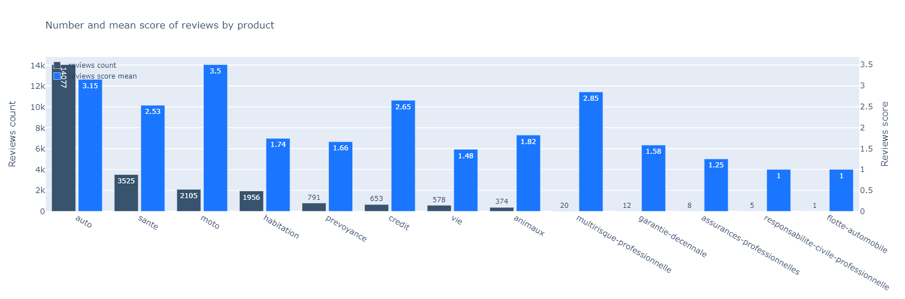
Exploration globale des données
Nombre d’avis et moyenne de note par produit
On observe que le produit auto est le produit le plus représenté dans notre dataset.
Il est suivi par l’assurance santé, moto, habitation, prévoyance, crédit, vie et animaux. Les avis des autres types d’assurance sont sous-représentés et leur étude ne pourra présenter le même niveau de fiabilité.

Slide 9
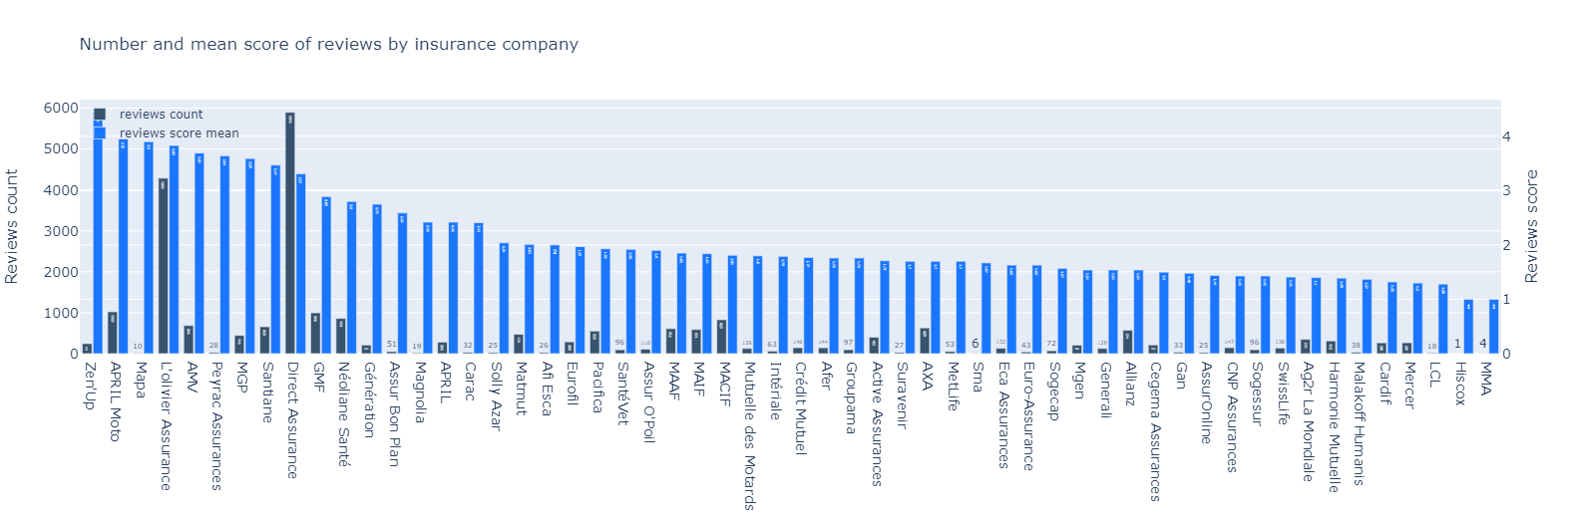
Exploration globale des données
Nombre d’avis et moyenne de note par assureur
On observe que Direct Assurance et l’Olivier Assurance sont les entreprises avec le ratio nombre d’avis/moyenne de note le plus important. Zen’Up est la compagnie avec la meilleure moyenne (la seule au-dessus de 4), cependant son nombre d’avis reste assez faible. Seulement 8 compagnies ont une moyenne entre 3 et 4.

Slide 10
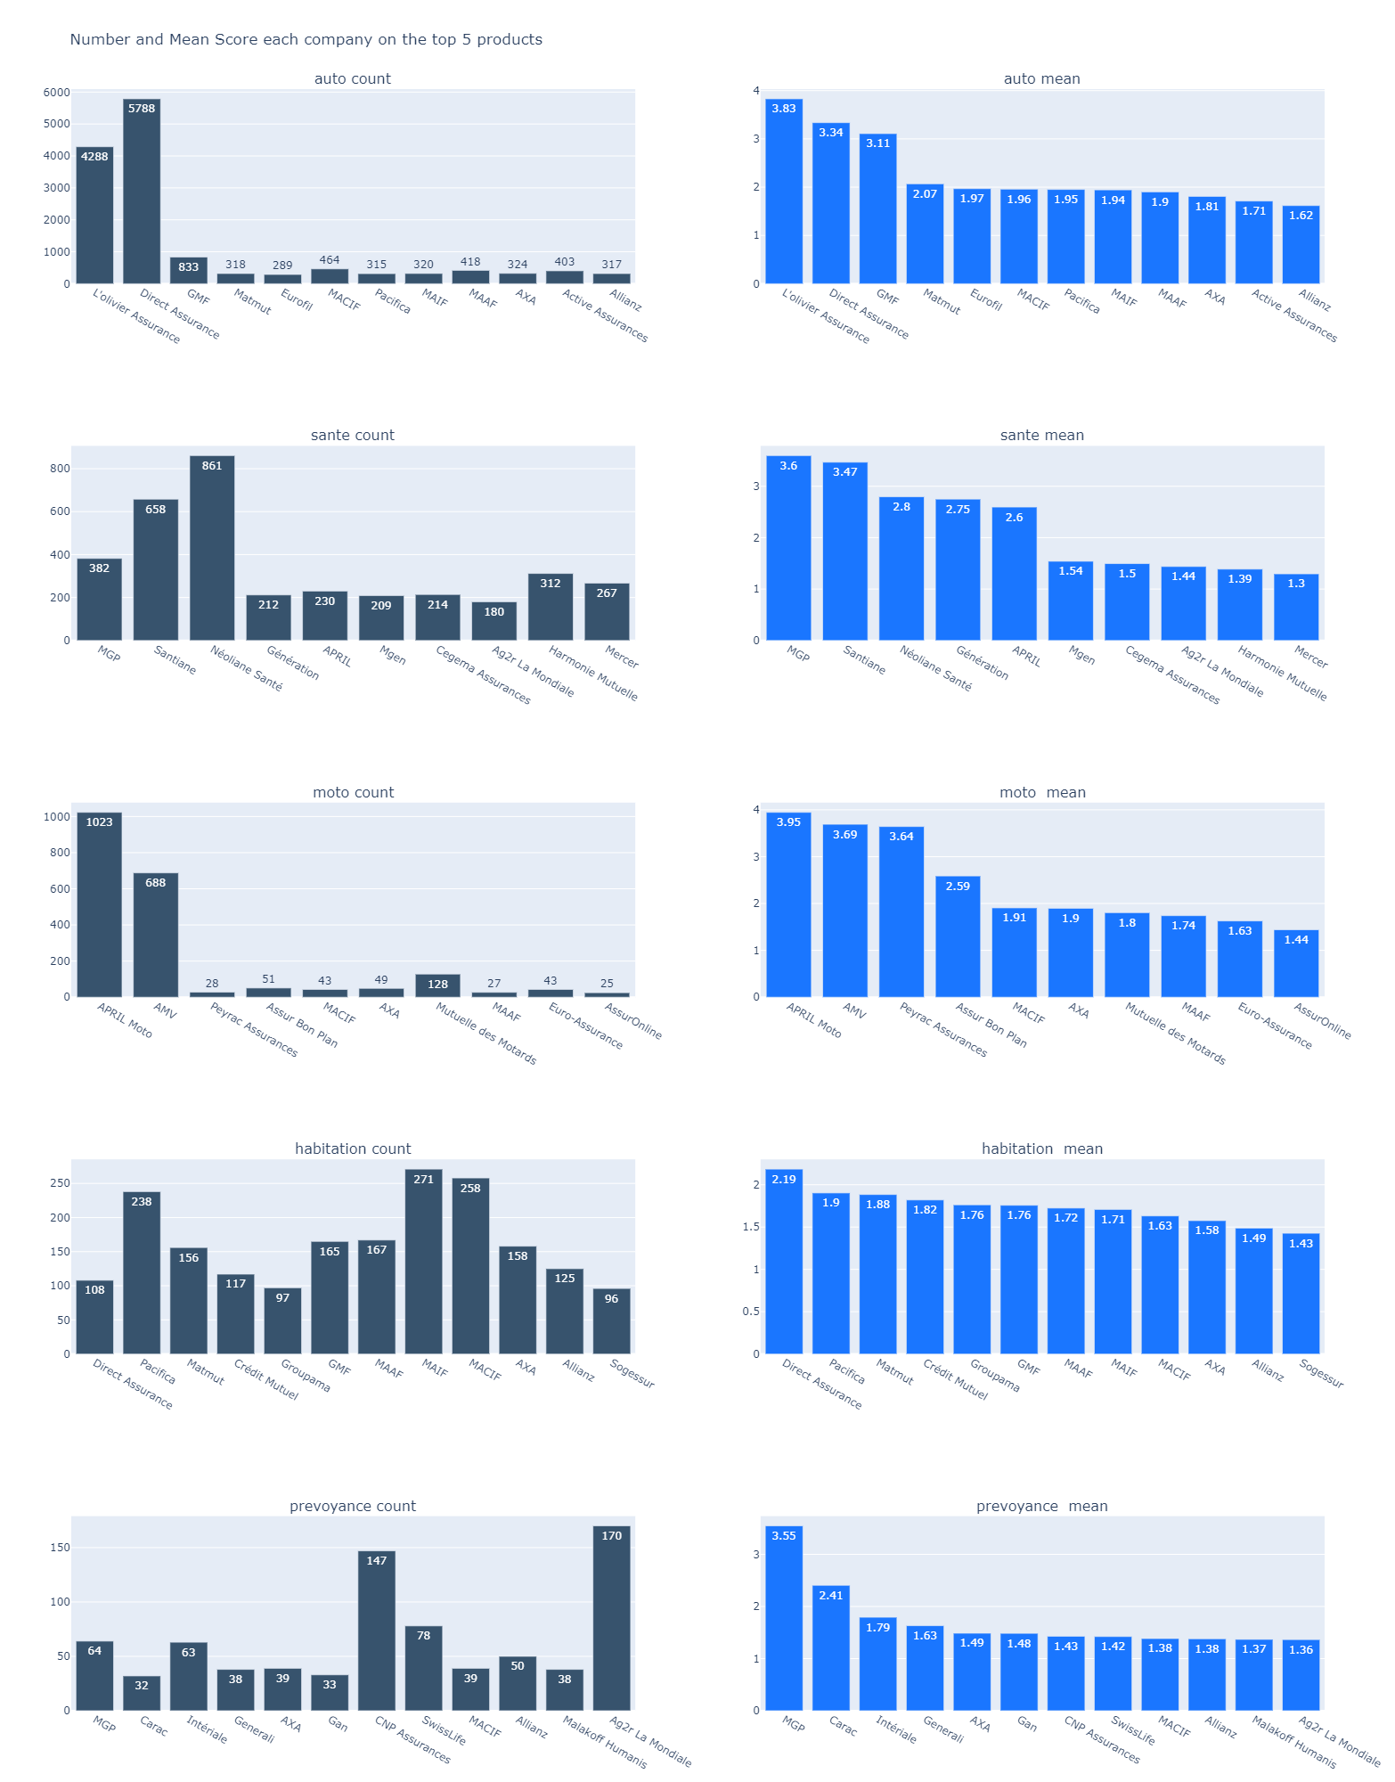
Exploration globale des données
Nombre d’avis et moyenne de note par produit et par assureur sur le top 4 produit
Auto : L’Oliver Assurance et Direct Assurance sont leader en note mais aussi en nombre de reviews.
Santé : MGP, Santiane & Neoliane se partagent le top 3.
Moto : April Moto et AMV sont leader en note mais aussi en nombre de reviews.
Sur ces 3 produits, il semble que les assurances présentant un grand nombre d’avis ont généralement des meilleures notes. Les compagnies sous représentées ne poussent peut-être pas assez les clients satisfaits à commenter.
Habitation : Malgré le faible nombre d’avis, Direct Assurance a la meilleure moyenne, MAIF et MACIF sont les plus représentés, Pacifica et Matmut sont 2 et 3ème en note.

Slide 11
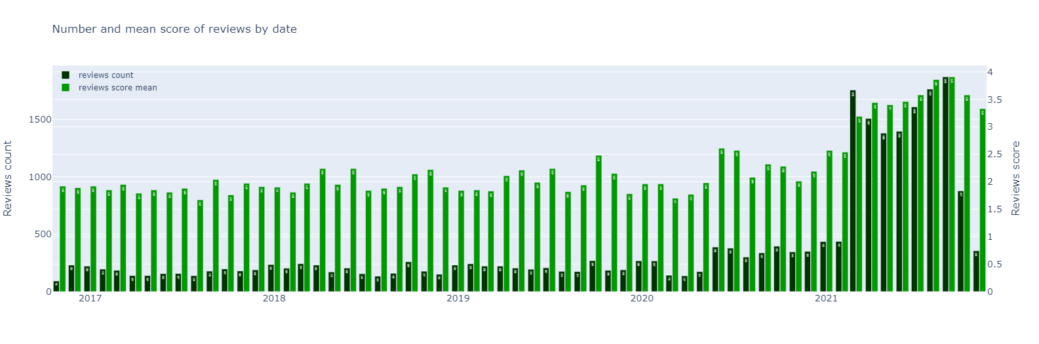
Exploration globale des données
Evolution du nombre d’avis et de la moyenne des notes au cours du temps
On observe que sur la période 2017-2020, le nombre de review et leur moyenne sont globalement stables (200 et 2 environ respectivement). A partir de 2021, on observe une explosion brutale du nombre d’avis et de leur moyenne de note avec (1600 et 3.5) avec une légère rechute à partir de fin 2021.

Slide 12
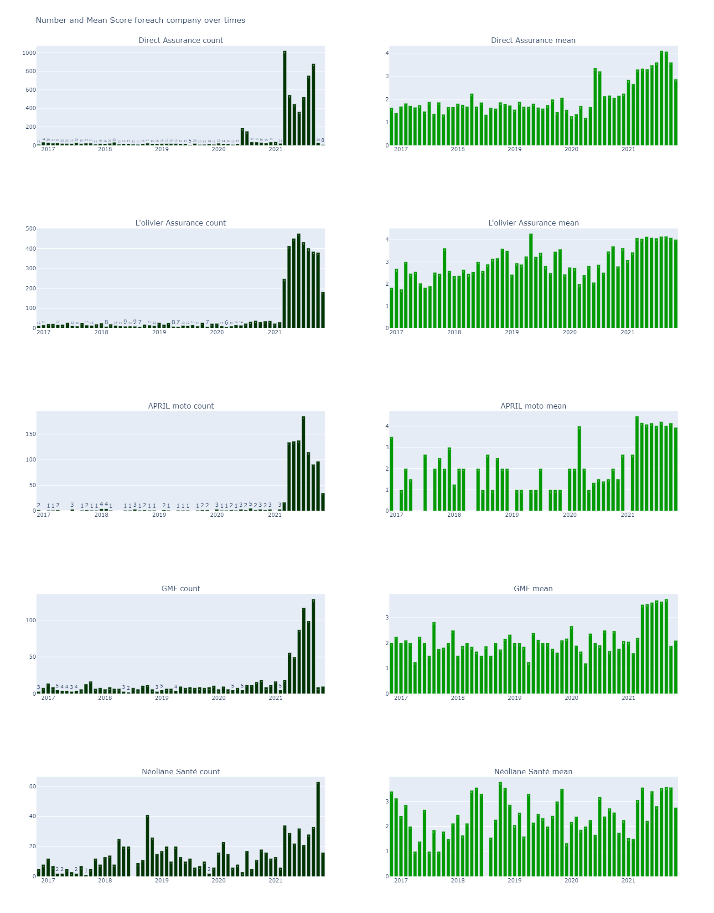
Exploration globale des données
Evolution du nombre d’avis et de la moyenne des notes au cours du temps par assureur
En s'intéressant aux 4 assureurs les plus représentés dans le dataset, on voit clairement qu’à partir de mars 2021, il y a eu une explosion du nombre d’avis et que les moyennes ont légèrement augmenté.

Slide 13
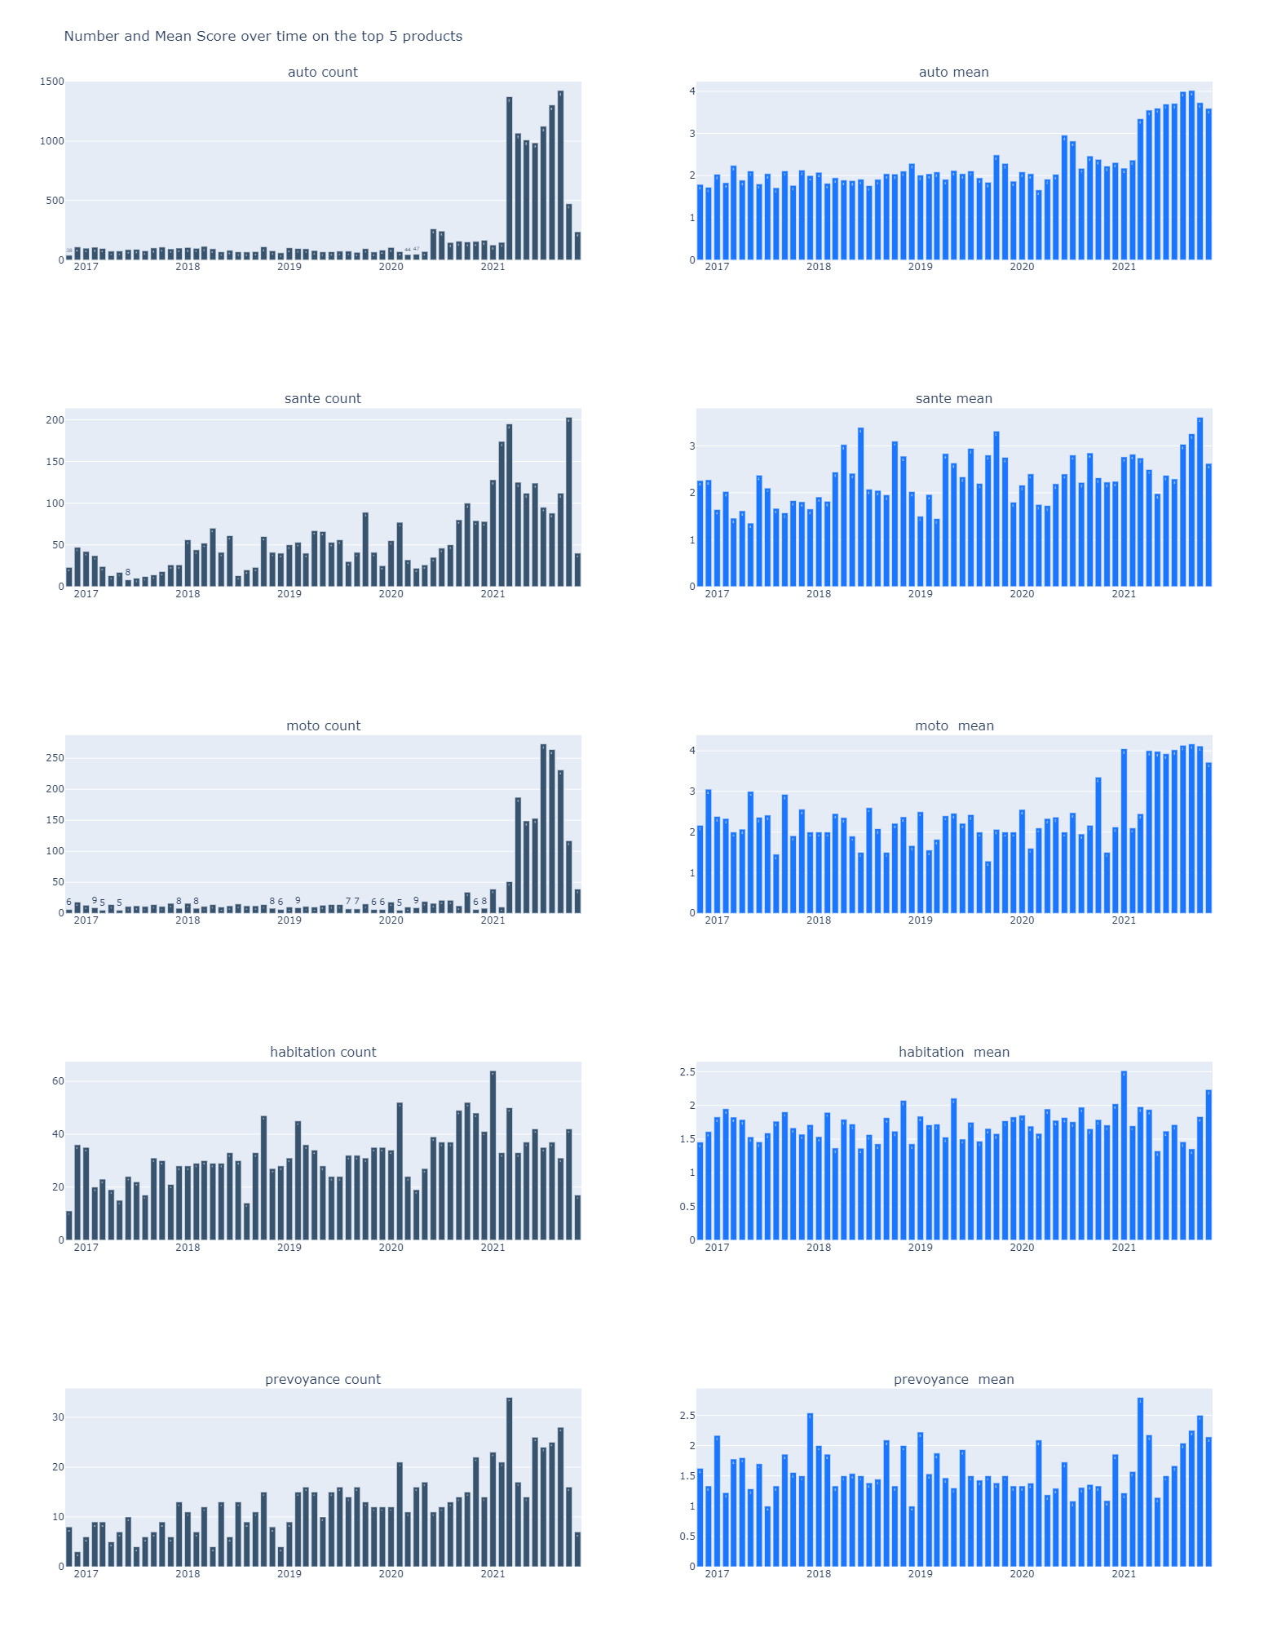
Exploration globale des données
Evolution du nombre d’avis et de la moyenne des notes au cours du temps par produit
En s'intéressant aux 4 produits les plus représentés dans le dataset, l’explosion du nombre d’avis pour 2021 concerne plutôt l’assurance auto et moto que les assurances santé et habitation. Il semble que l’augmentation du nombre d’assurances soit en corrélation avec les produits où Direct Assurance est majoritaire, l’entreprise pourrait avoir recommandé ou mis en avant le site pour donner son avis auprès de ses clients.

Slide 14
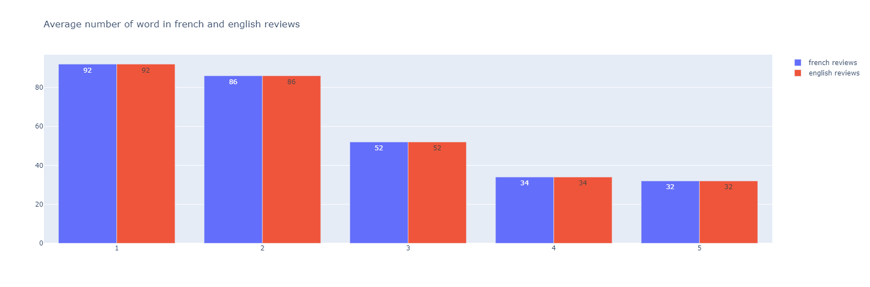
Exploration globale des données
Nombre de mots dans un avis, en fonction de la note
On observe que les commentaires négatifs sont généralement plus longs que les commentaires positifs et qu’il n’y a pas de différences de longueur entre les commentaires traduits en anglais par rapport aux commentaires originaux.

Slide 15
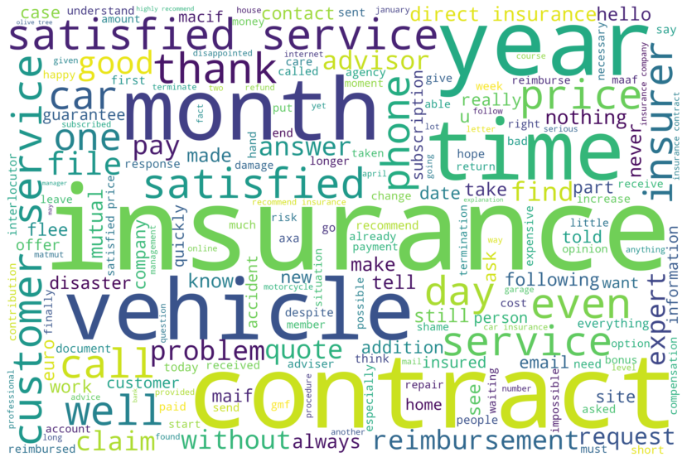
Exploration des avis
BoW (Bag of Words) global
On remarque que des mots du domaine de l’assurance reviennent régulièrement :
insurance
vehicle
contract
satisfied
customer service
reimbursement

Slide 16
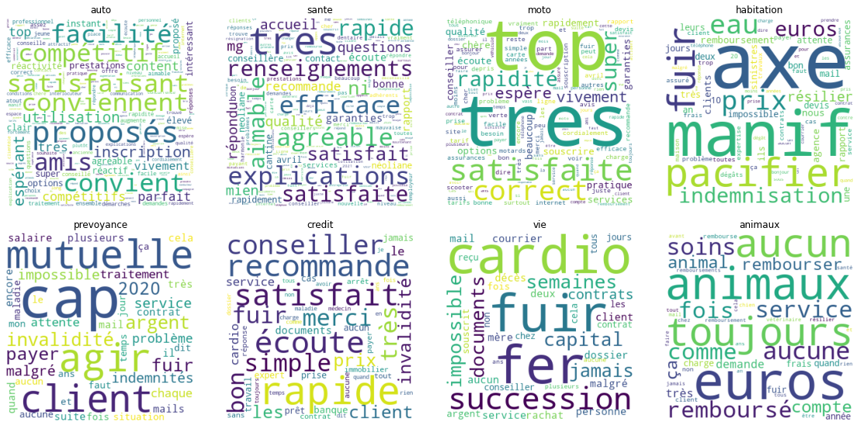
Exploration des avis
TF-IDF pour chaque produit

Slide 17
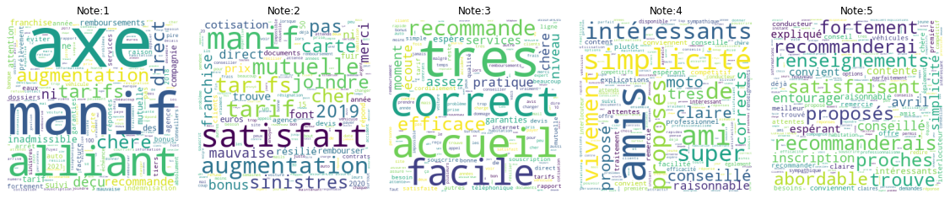
Exploration des avis
TF-IDF pour chaque note
On peut voir que l’on retrouve logiquement des mots plus positifs sur la note 5 ( recommanderai, abordable, contente, simplicité) que sur la note 1 (manif, déçu, augmentation, inadmissible)

Slide 18
2
Exploration/Transformation/
feature engineering
Nettoyage des données
Word embedding

Slide 19
2.1
Nettoyage des données
Objectifs
Obtenir des données exploitables à partir du dataset originel
Suppression et mise en forme des données

Slide 20
Nettoyage des données
Dates d’expérience et date de publication
Les dates sont au format “DD MM YYYY suite à une expérience en MM YYYY” dans le dataset originel
on applique le regex suivant sur les commentaires:
"((\w+) (\w+) (\w+)) suite à une expérience en ((\w+) (\w+))"
on applique un dateparser sur les données extraites pour créer 2 nouvelles features de type datetime:
date_com : YYYY-MM-DD
date_xp : YYY-MM-21 ( car aucun jour précisé)
Comptage simple des mots/tokens
fonction wordpunct_tokenize de la librairie NLTK pour créer une liste de mots sans la ponctuation et calcul de la taille de la liste
Suppression des avis vides (1 seule ligne dans le train dataset)
fonction .isna()
Traduction avec Google Sheets, fonction googlestranslate
Pour traduire les avis clients du français à l’anglais, la fonction googlestranslate a été utilisée.
Correction d’orthographe, fonction Spellchecker
fonction SpellChecker de la librairie python spellchecker proposant plusieurs correction avec un indice de confiance
Suppression des Stops Words
NLTK corpus stopwords
Passage en minuscule
fonction str.lower()

Slide 21
Observations
Quelques erreurs de la traduction
Traduction de noms propres :
je suis satisfait de direct assurance neanmoins j'aurai voulu pouvoir modifier les titulaire du contrat si possible en ligne ce qui n'est pas le cas actuellement
i am satisfied with direct insurance nevertheless i would have liked to be able to modify the contract holders if possible online which is not currently the case
Traduction de mots mal orthographiés :
manque de clarté dans les exclusions dont mon chie a fait partie maladie congénitale dépense 2000 euros remboursement 0
lack clarity exclusions chie part congenital illness spends 2000 euros reimbursement 0
chien n’a pas été traduit

Slide 22
Observations
Quelques erreurs de la correction d’orthographe
correction mot par mot donc contexte absent :
‘satisfait des tarif’ donne 'satisfait', 'des', 'tarif‘
le déterminant précédant des pas pris en compte donc le ‘s’ n’est pas ajouté à tarif
ne trouve pas de correction pour les mots joints
“très professionnelle et de plus avec un ton souriant/agreablecest toujouts un plus”
donne 'très', 'professionnelle', 'et', 'de', 'plus', 'avec', 'un', 'ton', 'souriant', 'agreablecest', 'toujours', 'un', 'plus'
“toujours” a bien été corrigé, cependant “agréable c’est” est conservé sous la forme “agreablecest.

Slide 23
Features du fichier final
notes (note de l’avis)
produit (produit d’assurance)
assureur (nom de l’assureur)
date_com (date de publication de l’avis)
date_xp (date de l’expérience)
avis (avis brut)
avis_token (liste des mots de l’avis)
avis_token_correct (liste des mots de l’avis après correction d’orthographe)
avis_token_correct_sw (liste des mots de l’avis après correction et sans stopwords)
avis_clean_final (jointure de la liste précédent avec des espaces pour former un seul string)
*disponible également en anglais
** pour la suite du projet, d’autres features seront parfois utilisées comme la lemmatisation ou la détection de la nature d’un mot (adjectif, nom, verbe…)

Slide 24
2.2
Word embedding
Objectifs
Création de word embeddings
Visualisation
Applications

Slide 25

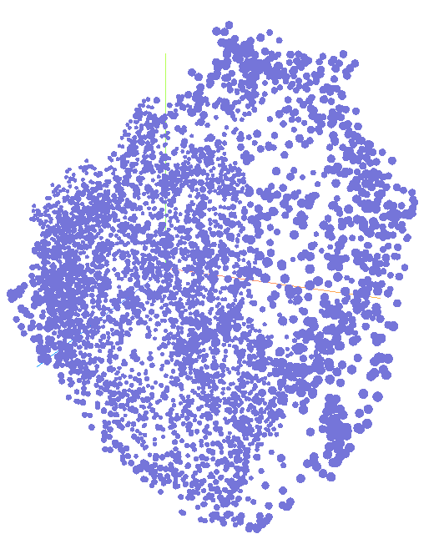
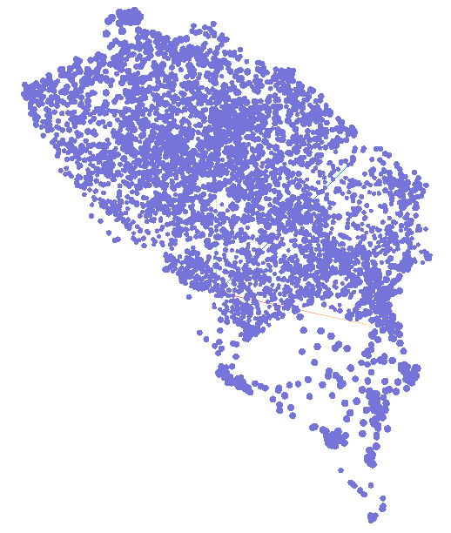
Word2Vec & Glove
Analyse réalisée sur les avis en anglais avec correction d’orthographe et suppression des stops words
Paramètre et Statistiques du Word2Vec
Paramètre et Statistiques du Glove
Windows
5
skip-gram
activé
Vecteur Dimension
100
Points
6736 mots
Pretrained
nlp.stanford.edu/data/glove.6B.zip
Vecteur Dimension
300
Points
6561 mots
*distance cosine & UMAP

Slide 26
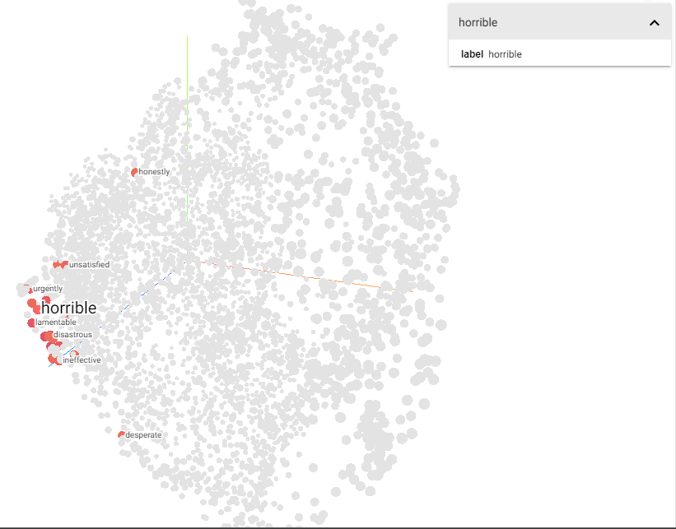
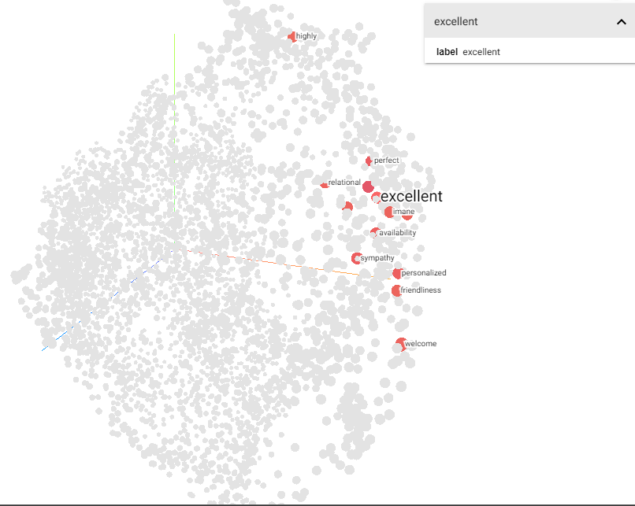
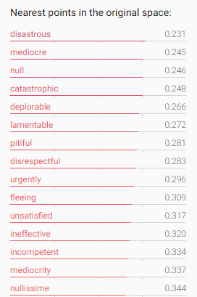
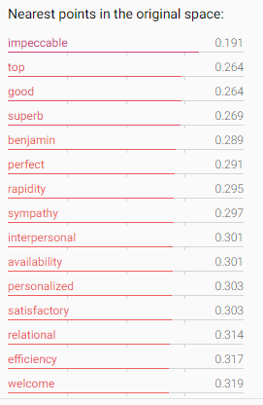
Word2Vec Polarity
Analyse réalisée sur les avis en anglais avec correction d’orthographe et suppression des stops words
On peut observer les deux polarités avec des embeddings
*distance cosine & UMAP projection

Slide 27
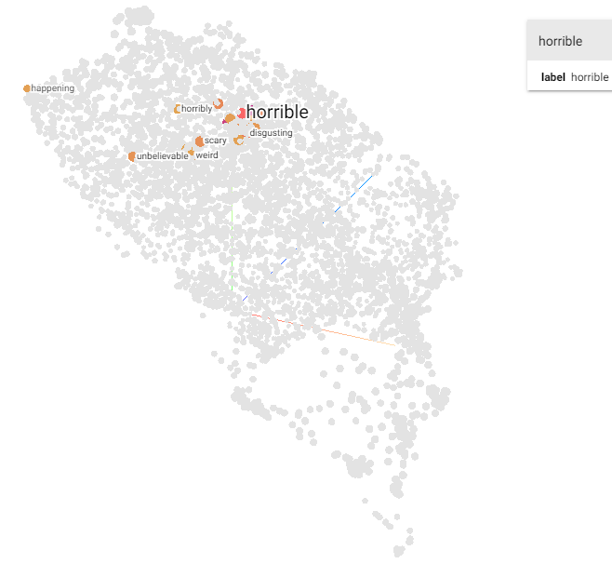
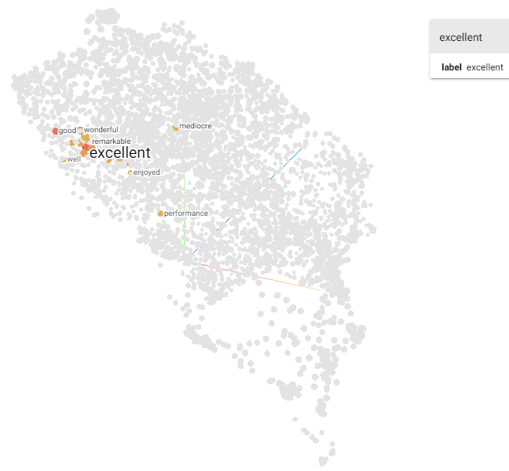
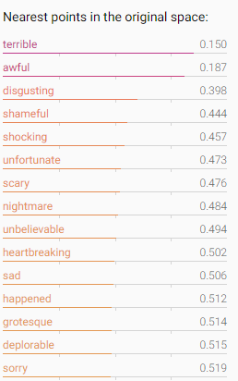
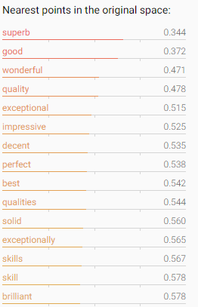
Glove Polarity
Analyse réalisée sur les avis en anglais avec correction d’orthographe et suppression des stops words
On peut observer les deux polarités avec des embeddings
*distance cosine & UMAP projection

Slide 28
Word2Vec & Glove
Analyse réalisée sur les avis en anglais avec correction d’orthographe et suppression des stops words
Paramètre et Statistiques du Word2Vec
Paramètre et Statistiques du Glove
Windows
5
skip-gram
activé
Vecteur Dimension
100
Points
6736 mots
Pretrained
nlp.stanford.edu/data/glove.6B.zip
Vecteur Dimension
300
Points
6561 mots
*distance cosine & UMAP

Slide 29
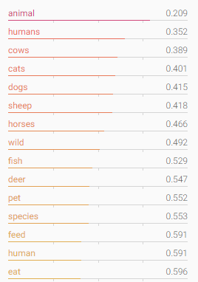
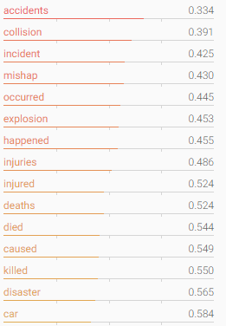
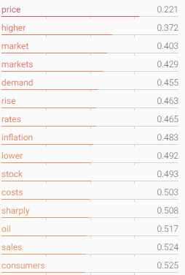
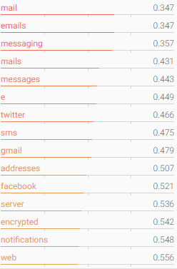
Détection de mots-similaires
Similarité sémantique des mots
Animals
Accidents
Price
Email
| Produit
information sur la couverture d’un produit
| Contexte
contexte et expérience vécu par le client
| Prix
prix et avis sur le prix du client
| Communication
moyens de communication entre les clients et le service client

Slide 30
3
Modèles de machine learning/
Apprentissage non-supervisé
Apprentissage supervisé
Présentation des approches
Topic modeling et segmentation
Analyse des sentiments
Prédiction de la note
Génération de review

Slide 31
3.1
Présentation des approches
Objectifs
Comprendre le projet et son contexte
Comprendre l’intérêt des modèles prédictifs

Slide 32
Approches globales
Utilisation des approches non-supervisées et déterministes pour définir les topics
LDA et BERTopic pour explorer les topics possibles
Word2vec pour identifier des mots similaires
Définition des thématiques et des mots associés.
Pour chaque thématique, calcul de la note moyenne.
Analyse de sentiments
Indépendamment des notes, utilisation de packages pour détecter les différents sentiments présents dans les commentaires.
Approches supervisées
Prédiction de la note en fonction de la mesure de sentiments et features ajoutées
Génération de review
Test de modèles pour générer des reviews avec et sans entraînement sur nos données

Slide 33
3.2
Topic modeling et segmentation
Objectifs
Identifier les topics et les mots-clés associés
Segmentation des commentaires
Utiliser les embeddings pour établir une liste finale de thèmes avec les mots-clés associés

Slide 34
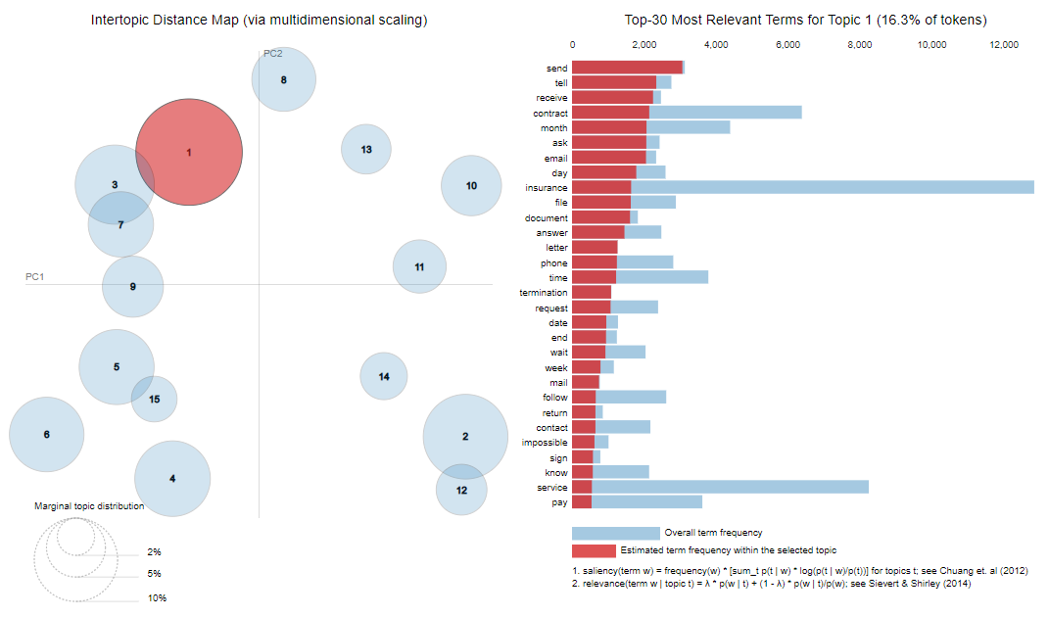
LDA - Exploration des thématiques
Objectif
Essayer de détecter automatiquement des thématiques ou des ensembles de mots à partir d’un modèle de LDA
Topic 1 :
Cela semble parler des moyens de contact entre les clients et les assureurs.
send,tell,receive,document,phone,answer,letter…

Slide 35
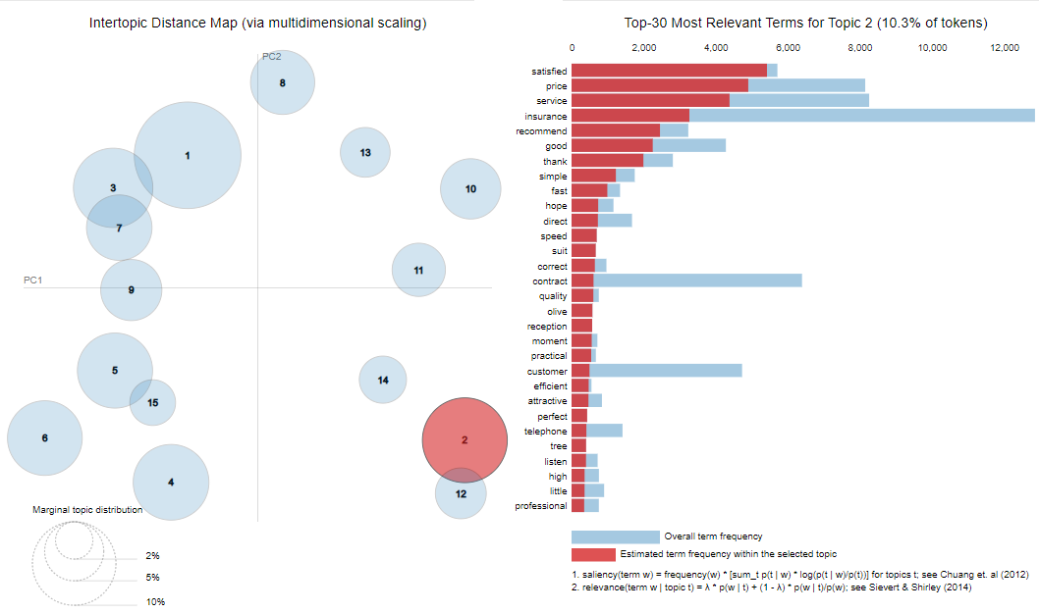
LDA - Exploration des thématiques
Objectif
Essayer de détecter automatiquement des thématiques ou des ensembles de mots à partir d’un modèle de LDA
Topic 2 :
Satisfaction et avis.
satisfied,recommend,good,fast,simple,speed,efficient,attractiveprofessional…

Slide 36
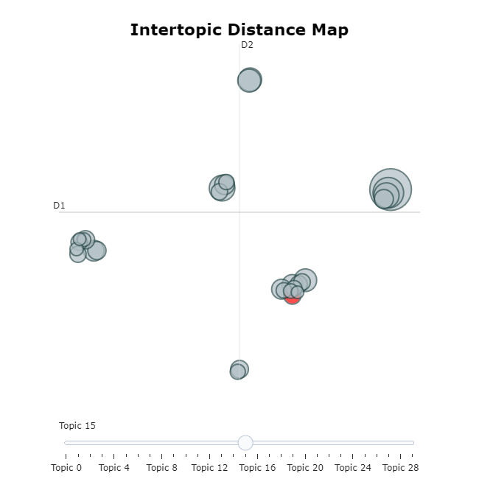
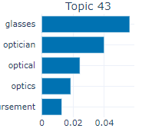
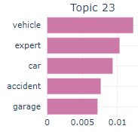
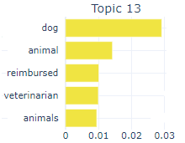
BERTopic- Exploration des thématiques
Objectif
Essayer de détecter automatiquement des thématiques ou des ensembles de mots à partir d’un BERT embeddings et un c-TF-IDF (modèle : all-mpnet-base-v2 )
6 clusters de topics ont été trouvés avec cet algorithme. Cependant leur interprétation est difficile.
thème de la vue
thème des véhicule et accidents
thème des animaux

Slide 37
Exploration des thématiques
Grâce à la LDA, BERTopic et une interprétation globale, voici les thèmes retenus
Topics identifiés et segmentation finale
soins en santé : 'care', 'dental', 'optical', 'glasses','doctor','sick','medical'…
soins des animaux : 'veterinarians','animals'…
communication/contact : 'answer', 'response', 'information', 'request','send', 'tell', 'receive', 'ask', 'email'...
gestion des réparations : 'repair', 'garage', 'damage','accident'…
remboursement et prix : 'reimbursement', 'reimburse', 'flee', 'euro', 'price', 'expensive','payment'
site et manipulation en ligne : 'site', 'website','online'…
personnel : 'service', 'agency','adviser', 'contact', 'advisor', 'commercial','expert'…
gestion de contrat : 'subscription','resiliation','subscribe','termination'...

Slide 38
Identification des thèmes : compléments avec word2vec
En complément du topic modeling, une modélisation word2vec a permis d’identifier des mots-clés supplémentaires à ajouter pour chaque thématique.
soins en santé :
['care', 'dental', 'optical', 'glasses','doctor','sick','medical','exams','prosthesis','optician','osteopathy','dentist','teeth','consultations','orthodontic','osteo','medicine','drug','psychiatrist','pregnancy','disease','doctors','doctor'],
soins des animaux :
['veterinarians','animals','animal','veterinarian'],
communication/contact :
['answer', 'response','sms','fax','mail','mailbox','sent','transmit','received','receiving' 'information','attachment','attachments','scanned','pdf', 'request','send', 'tell', 'receive', 'ask', 'email','answers', 'responses','info','answered','respond','communications','explanations','instructions','interviews','reply','taxes',"refunds"],
gestion des réparations :
['repair', 'garage', 'damage','accident','repairs','repairable','repaired','repairing','garages'],
remboursement et prix :
['reimbursement', 'reimburse', 'flee', 'euro', 'price', 'expensive','payment','refund','repay','prices','cheaper','payments','reimbursing','rates','regulation','repayment','tariffs','regularization'],
site et manipulation en ligne :
['site', 'website','online','interface','app','internet','web','navigation','browser','clicks','smartphone','application','mobile'],
personnel :
['service', 'agency','adviser', 'contact', 'advisor', 'commercial','expert','services','relations','assistant','director','colleague','operator','interlocutor','experts','assistant','salesperson','hostess','agent','adviser','staff','operators']
gestion de contrat :
['subscription','resiliation','subscribe','termination','adhesion','subscribing','cancellation','engagement','register','terminates','switch','terminate','registering','adhere','registered','registration','radiation','terminated']

Slide 39
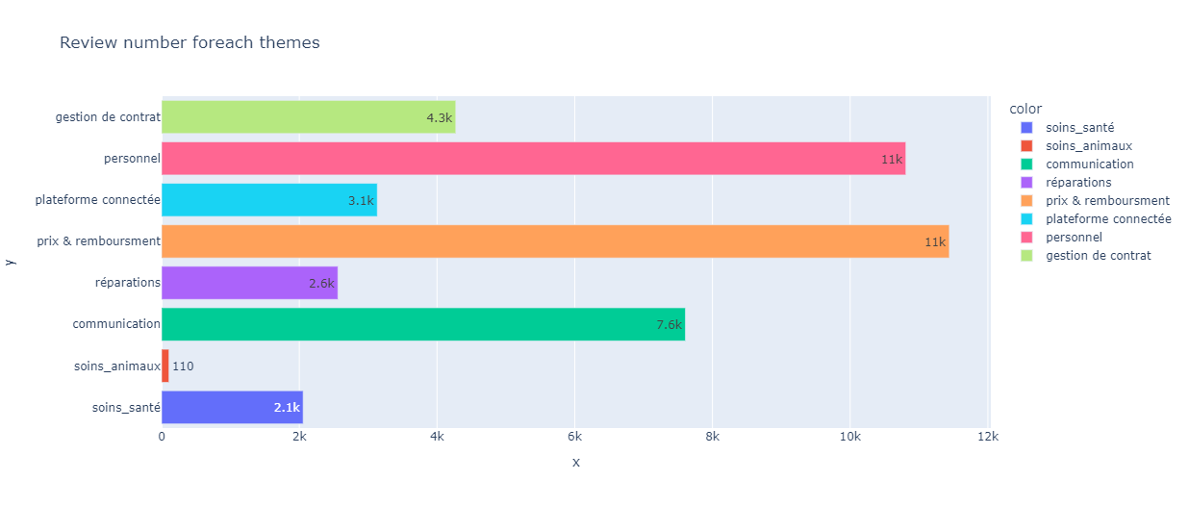
Analyse des notes en fonction du thème
Globalement, les avis parlent beaucoup du personnel et du prix mais très peu des animaux ou des soins de santé. Cela est logique puisque santé et animaux sont des assurances très spécifiques.

Slide 40
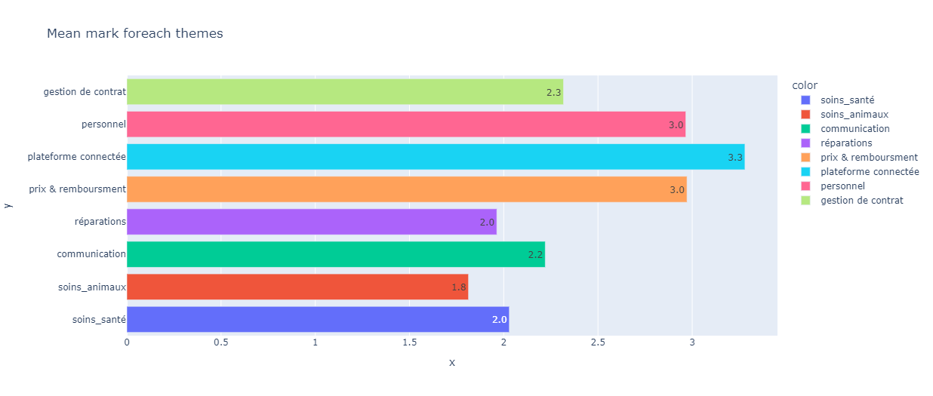
Analyse des notes en fonction du thème
Globalement, les gestions des animaux et de la santé obtiennent des notes assez faibles tandis que la manipulation des interfaces et plateformes est le thème le mieux noté.

Slide 41
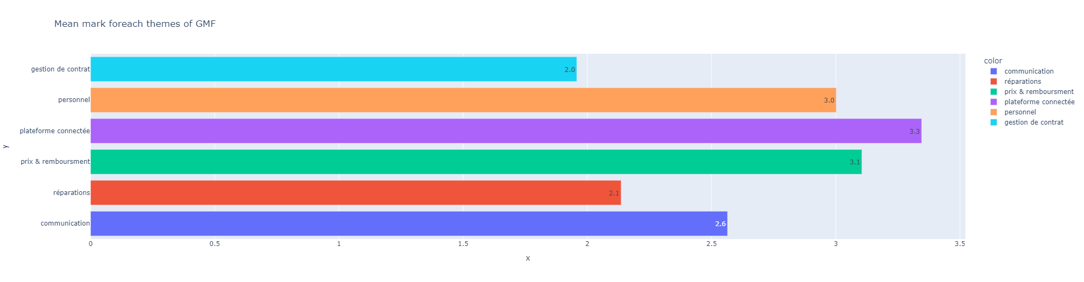
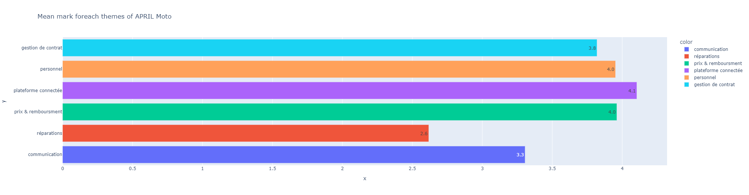
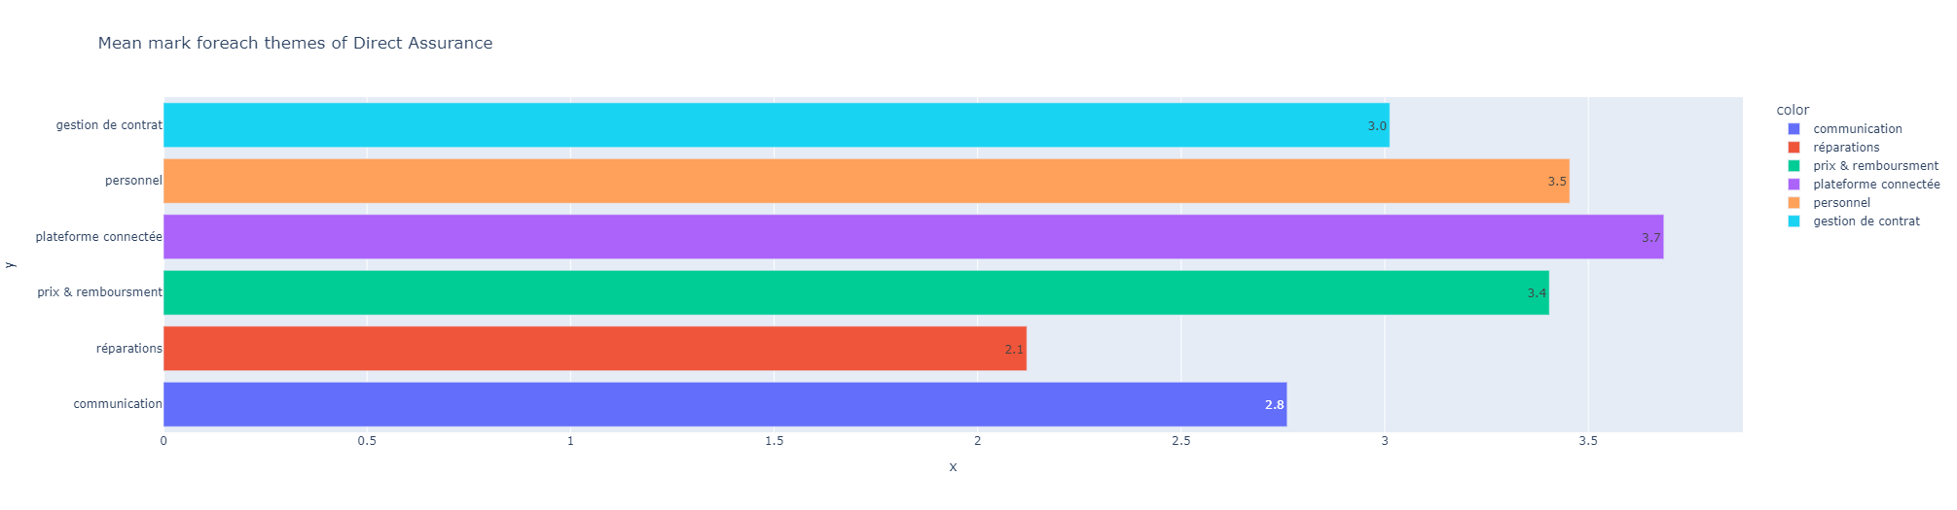
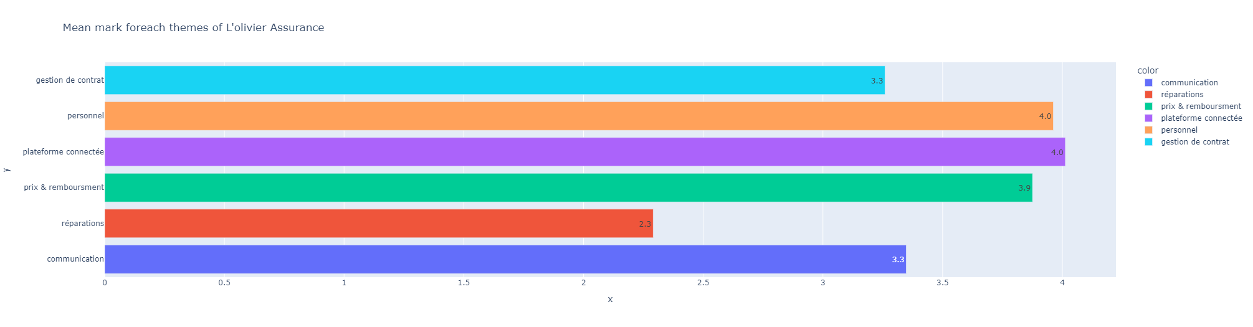
Analyse des notes en fonction du thème par assureur
GMF
APRIL Moto
Direct Assurance
On observe que chaque entreprise est très bonne sur le thème du service connectée et plus mauvaise sur les réparations. GMF semble mauvais sur la gestion de contrat par rapport à ses concurrents.
l’Oliver Assurance

Slide 42
3.3
Analyse des sentiments
Objectifs
Mesurer la positivité d’un commentaire
Comparer avec les notes données

Slide 43
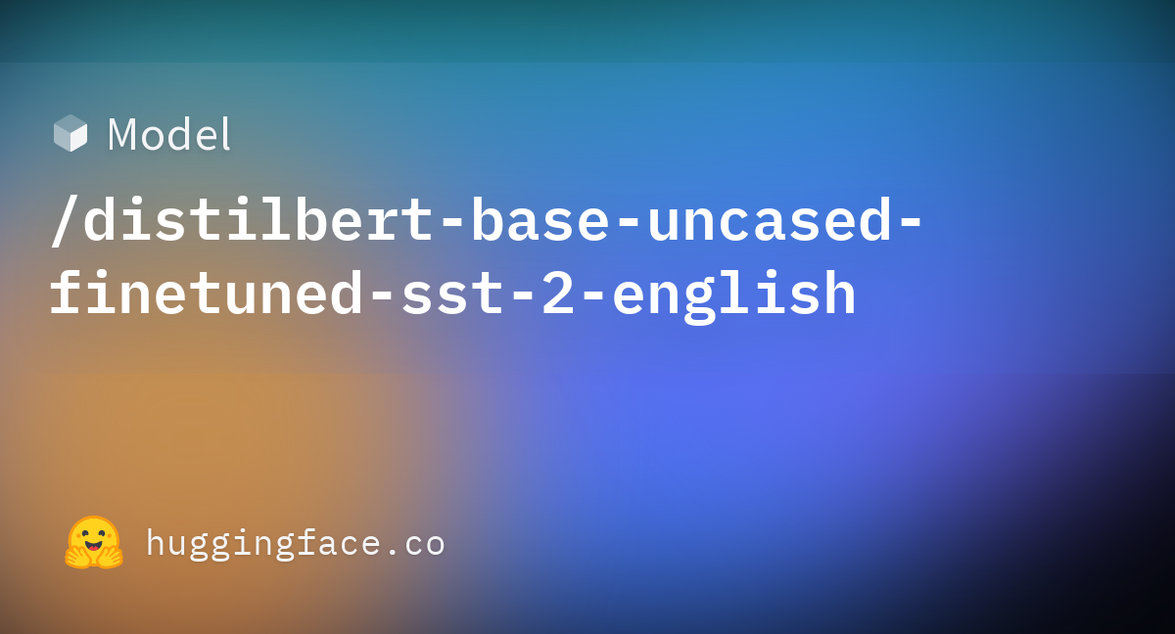
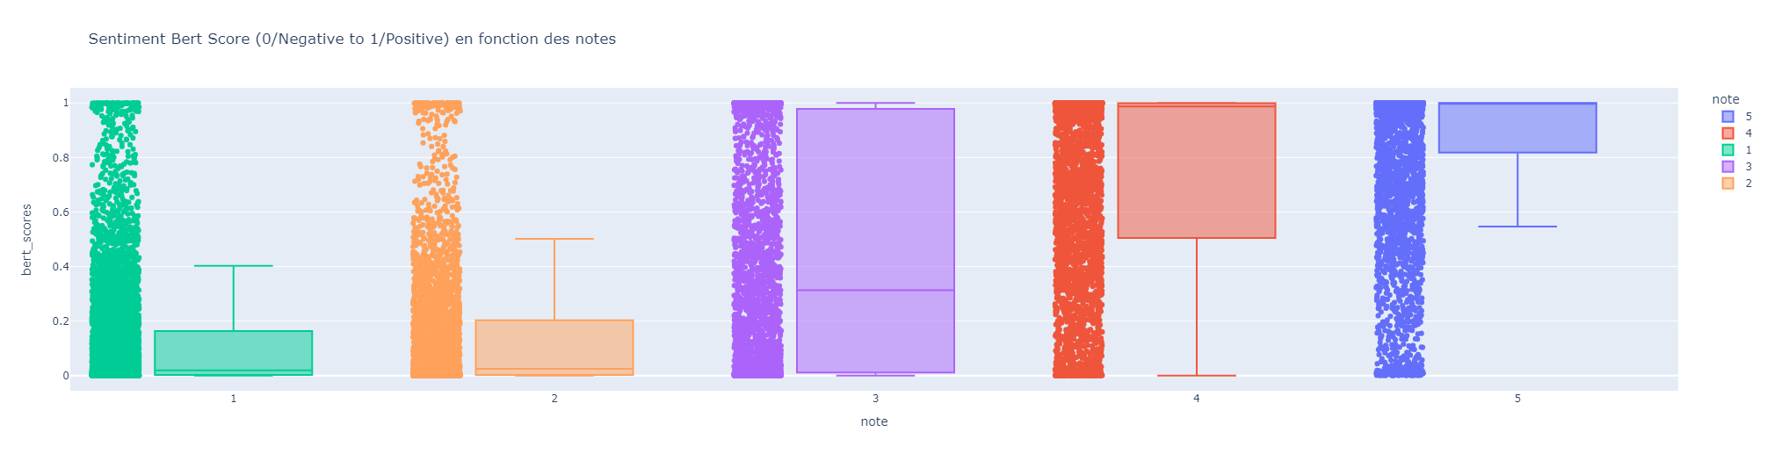
DistilBERT base uncased finetuned SST-2
DistilBert Model transformer with a sequence classification/regression head on top
Developed by: Hugging Face
Model Type: Text Classification
Language(s): English
On observe que le score de positivité est proche de 0 ( avis négatif) sur les commentaires notés 1 ou 2 et que la répartition est assez semblable. Plus la note augmente, plus le score de positivité calculé par le modèle augmente, les résultats sont cohérents.

Slide 44

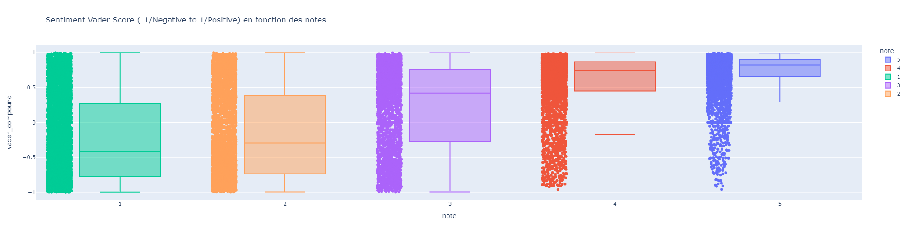
NLTK Vader ( Valence Aware Dictionary for Sentiment Reasoning)
Module that provides sentiment scores based on the words used.
Hutto, C.J. & Gilbert, E.E. (2014). VADER: A Parsimonious Rule-based Model for Sentiment Analysis of Social Media Text. Eighth International Conference on Weblogs and Social Media (ICWSM-14). Ann Arbor, MI, June 2014.
Comme pour le modèle Bert les notes 1 et 2 sont assez proches ainsi que 4 et 5 . Ainsi on observe que les notes de positivités peuvent être divisées en 3 classes (0-1 : négatif , 3:neutre, 4-5 positif). Il y a donc bien une corrélation entre la note et les scores de positivité découverts.

Slide 45
3.4
Prédiction de la note
Objectifs
Réussir à prédire une note le plus précisément possible sur un dataset non noté
Minimiser la RMSE (erreur quadratique moyenne)

Slide 46

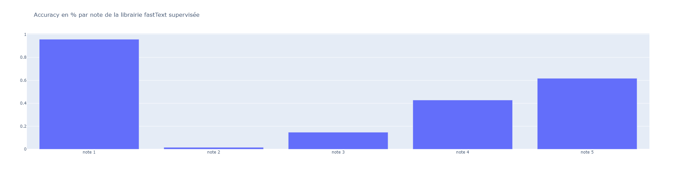
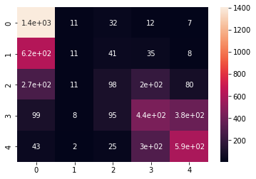
FastText supervised model - shallow NN
FastText is a library for text classification and representation. It transforms text into continuous vectors that can later be used on any language related task. It rely on shallow NN model architecture
Paramètre du modèle
epoch
10
wordNgrams
2
lr
0.1
loss
ova
Le modèle arrive très bien à prédire les notes 1 avec une accuracy de 96%, cependant il confond beaucoup de note 2 avec la note 1 et l’accuracy de la note 2 est de seulement 2%. Ainsi, les notes 1 et 5 ( les extrêmes) semblent plus simples à prédire que les notes intermédiaires.
Accuracy Total : 52.6 %

Slide 47
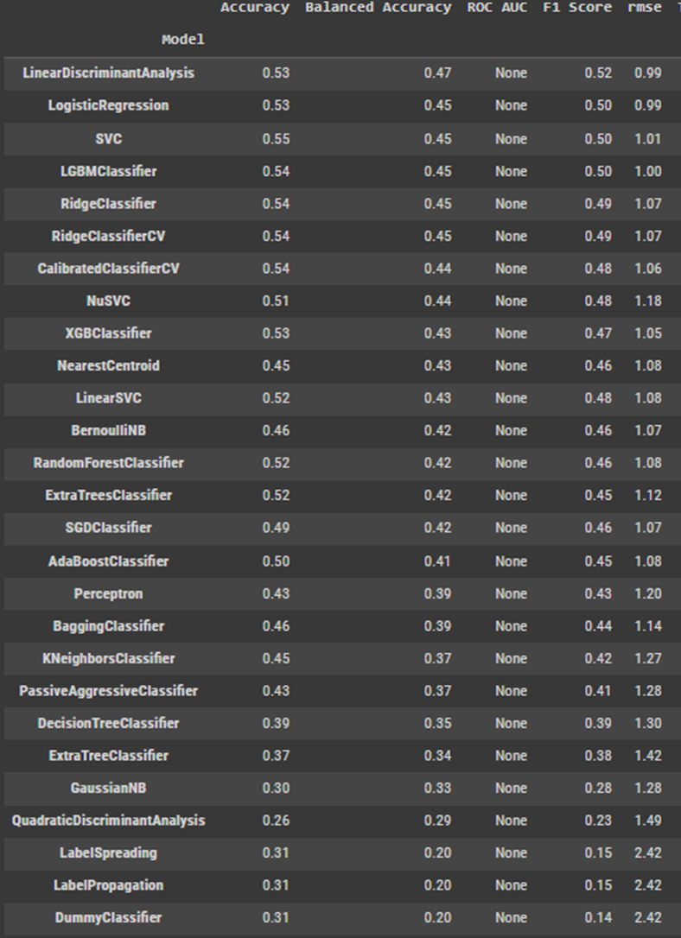
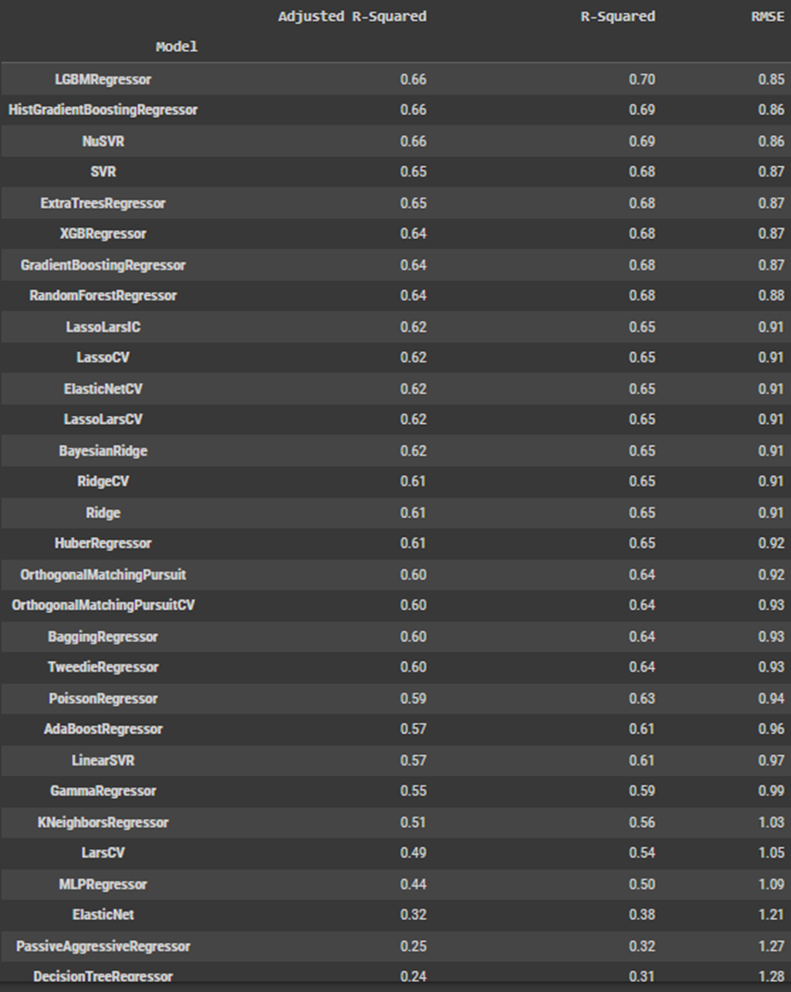
Traditional ML model - Lazy Predict
features
sentence embeddings W2V
sentence embeddings Glove
assureur
score positivité Bert
score positivité Vader
nb caractères
nb mots
nb ponctuation
= 480 colonnes
Classification
Regression

Slide 48
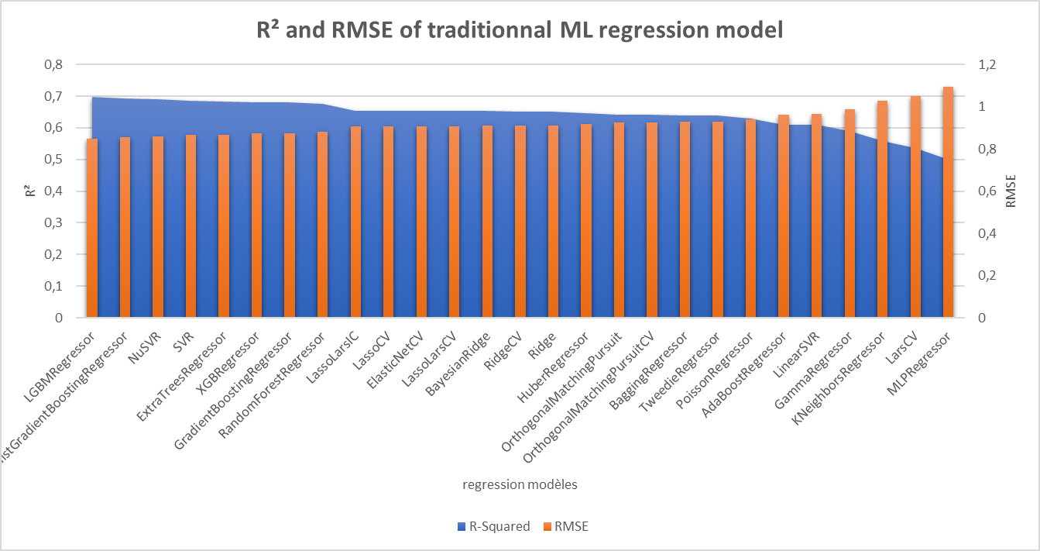
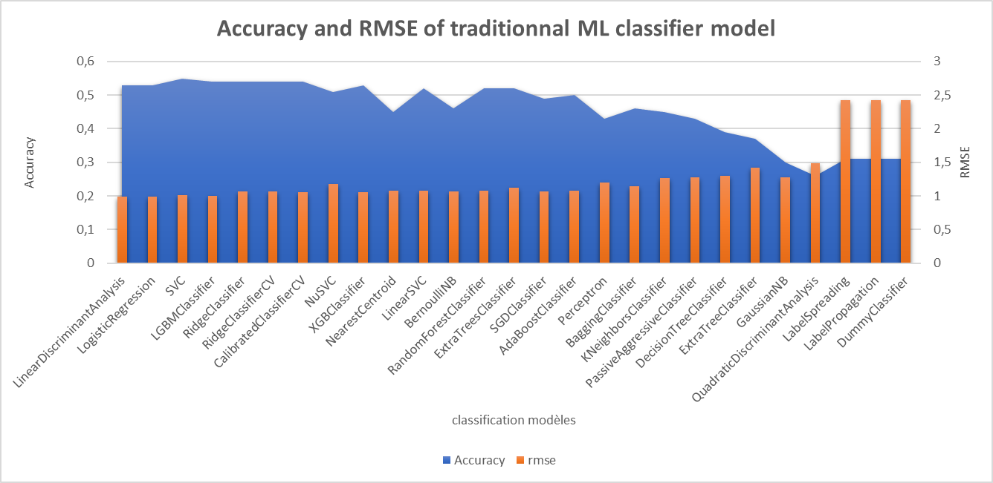
Traditional ML model - Lazy Predict
Après avoir testé des modèles de ML traditionnels de classification et de régression. Sans optimisation des hyper-paramètres, les 3 meilleures modèles permettant de minimiser la RMSE sont :
XGBRegressor
HistGradientBoostingRegressor
LGBMRegressor

Slide 49
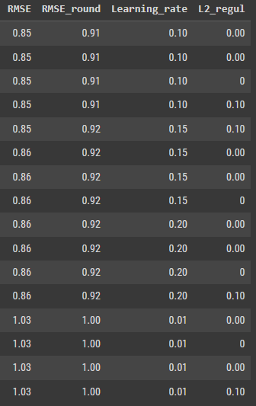
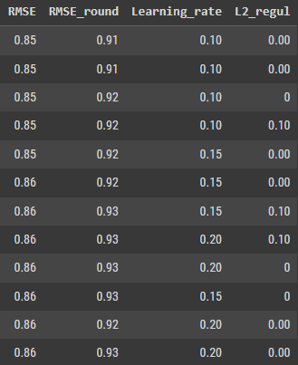
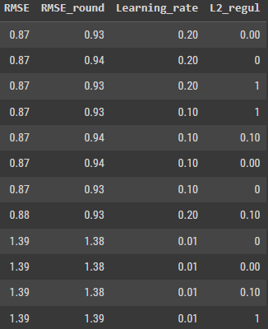
XGBRegressor / HistGradientBoostingRegressor / LGBMRegressor
Hyperparameter optimization
LGBMRegressor
HistGradientBoostingRegressor
XGBRegressor
Grid Search Best params
LGBMRegressor
L2 : 0.01
lr : 0.10
RMSE : 0.849
HistGradientBoostingRegressor
L2 : 0.0001
lr : 0.10
RMSE : 0.854
XGBRegressor
L2 : 0.001
lr : 0.2
RMSE : 0.872
Best model
LGBMRegressor

Slide 50
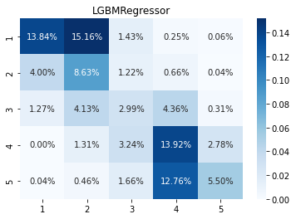
LGBMRegressor
Le meilleur modèle de machine learning traditionnel (minimisant la RMSE) se trompe majoritairement sur la prédiction de la classe 4 et 2 , à côté des extrêmes.
En effet, la différence entre un commentaire 1-2 ou 4-5 est faible.

Slide 51
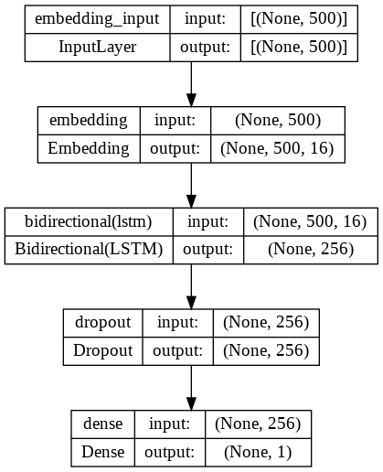


Deep Learning Model - RNN
Propriétés
feature en input
avis en anglais
Technique utilisée
Embedding
Bi-LSTM
RMSE finale
0.88

Slide 52



Deep Learning Model - CNN
Propriétés
feature en input
avis en anglais
Technique utilisée
Embedding
Convolution
Pooling
RMSE finale
0.92

Slide 53



Deep Learning Model - Combinaison RNN + Numerical Features
Propriétés
feature en input
avis en anglais
branche droite
valeurs numériques
branche gauche
Technique utilisée
Embedding
Bi-LSTM
Concaténation
RMSE finale
0.89

Slide 54

Conclusion Prédiction de la note
Le meilleur modèle retenu pour prédire les commentaires inconnus est le LGBMRegressor.
La RMSE obtenue devrait être d’environ 0.849.
En étudiant les 10 features les plus importantes pour le modèle, 9/10 sont des dimensions de l’embeddings du Word2Vec et la dernière est l’année de l’écriture du commentaire

Slide 55
3.5
Génération de review
Objectifs
Générer une review réaliste

Slide 56

Génération de review
Bidirectional LSTM
Embeddings
LSTM
rapide et bon troisième véhicule assuré chez april moto tarifs très compétitifs
déçu par la mutuel des motards en forte augmentation denviron 14 sans justificatif réel juste une
Bi-LSTM + LSTM
Embeddings
Bi-LSTM + LSTM
génial, très bon rapport qualité prix tarif personnel accessible conseil à lécoute de conseil mais mont appelé du 1er mois
horrible, que des problèmes mais avec 1 papier non en janvier 2017 je change de ne pas résilier de
Generative Pre-Trained (GPT)
transformer
i have been assured at my maaf for over thirty years . . . . . . i have just received a quote from june and i have always been a serious . i have no response to my emails and telephone calls . i have no response . . . i will have an information on my phone . i have no news .
Meilleure qualité que les 2
modèles précédents
Transformer-based model
Chat-GPT
API
Requête envoyée à une API
pas technique
Meilleurs résultats
["J'ai souscrit une assurance auto chez XYZ et jusqu'à présent, j'ai été très satisfait de leur service. Les délais de traitement de mes demandes ont été courts et leur personnel a été toujours très professionnel et attentif à mes besoins."]

Slide 57
4
Interprétation des modèles/
Conclusions finales
Explicabilité des notes
Résultats globaux

Slide 58
Interprétation des modèles & conclusions finales
Grâce à la LDA, BERTopic et une interprétation globale, voici les thèmes retenus
Génération de review : Il est difficile d’avoir un modèle efficace avec un nombre de reviews aussi faible. En augmentant le scrapping de review, il serait possible d’atteindre un niveau de réalisme assez intéressant.
Dataset : Le dataset est très hétérogène, le nombre de review par produit ainsi que les notes précisées ne sont pas équilibrés. Ainsi, il aurait été plus intéressant de se focus sur un seul produit d’assurance et d’augmenter son nombre de review car avec le dataset actuel, et du au fait qu’une assurance pour animaux n’a aucun lien avec l’auto, on part très vite dans des directions complètement opposés et il est difficile d’avoir une analyse global très pertinente.
Topics, Notes et sentiments : En analysant les données, nous pouvons conclure sur plusieurs points. Il est déjà difficile d’extraire automatiquement des topics pertinents, les labéliser aurait permis une étude plus performante. A partir des topics obtenus ( soins en santé, soins des animaux, communication/contact, gestion des réparations, remboursement et prix, site et manipulation en ligne, personnel, gestion de contrat), la gestion des réparation et des soins des animaux et de la santé sont les topics où l’on obtient le plus d’insatisfaction. On peut également noter la satisfaction des personnes par rapport aux plateformes en ligne, les assureurs ont su se moderniser. Enfin, de l’analyse des sentiments, on remarque qu’il n’y a pas vraiment de différence entre les réponses d’une personne mettant 1 ou 2 ainsi que 3 ou 4. Il pourrait être judicieux de regrouper ces classes pour faire des analyses complémentaires. Enfin, on remarque que la data influence beaucoup la note ( avant et après 2021), il serait intéressant de savoir si un événement pourrait expliquer ce phénomène.

Slide 59
5
Annexes
Codes et autres documents
Contact

Slide 60





Annexes
Fichiers sur le Drive
reviews nettoyées et pre-processing
Score de sentiments et sentence embeddings ( Glove + Word2Vec) de chaque review
Codes du projet
CONTRIBUTEURS
https://www.linkedin.com/in/bruno-pincet/
brunopincet@hotmail.fr

